Slide 1
DEPARTAMENTO DE ELÉCTRICA Y ELECTRÓNICA
CARRERA DE INGENIERÍA EN ELECTRÓNICA, AUTOMATIZACIÓN Y CONTROL
“INGENIERÍA CONCEPTUAL, BÁSICA Y DE DETALLE PARA LA AUTOMATIZACIÓN DE LA PLANTA DE TRATAMIENTO DE AGUA POTABLE DE LA CIUDAD DE TULCÁN”
AUTOR: CABEZAS TRIVIÑO JOEL SANTIAGO
DIRECTOR: ING. HUGO ORTIZ
SANGOLQUÍ - 2019

Slide 2
CONTENIDO
INTRODUCCION
MARCO REFERENCIAL
SISTEMA DE AGUA POTABLE
SISTEMA DE CONTROL
SISTEMA DE INSTRUMENTACIÓN
DIAGRAMAS ELÉCTRICOS
PRUEBAS Y RESULTADOS
CONCLUSIONES

Slide 3
Introducción
Sistema EMG
Sistema IMUs
Brazo Biomecánico
Sistema Integración
Pruebas y Resultados
Conclusiones
OBJETIVOS
OBJETIVO GENERAL:
Mejorar la eficiencia y condiciones de operación de la planta de tratamiento de agua potable mediante el desarrollo de la ingeniería conceptual, básica y de detalle para la automatización de la planta de tratamiento de agua potable de la ciudad de Tulcán.
OBJETIVOS ESPECÍFICOS:
Mejorar el cumplimiento de las normas calidad de agua potable de acuerdo a la Norma Técnica Ecuatoriana INEN 1108-2011 realizando una correcta ingeniería conceptual, básica y de detalle para el sistema de instrumentación de la planta de tratamiento de Tulcán.
Mejorar la confiabilidad del proceso analizando los requerimientos y funciones necesarios para controlar cada uno de los procesos del sistema desarrollando la ingeniería conceptual, básica y de detalle para el sistema de control de la planta de tratamiento de Tulcán.

Slide 4
Introducción
Sistema EMG
Sistema IMUs
Brazo Biomecánico
Sistema Integración
Pruebas y Resultados
Conclusiones
OBJETIVOS
OBJETIVOS ESPECÍFICOS:
Optimizar el tiempo de entrega de datos al laboratorio de la planta de tratamiento mediante el desarrollo de la ingeniería conceptual, básica y de detalle para el sistema de comunicación de la planta de tratamiento de Tulcán.
Disminuir los errores humanos de medición y supervisión en la planta mediante el desarrollo de la ingeniería conceptual, básica y de detalle para el sistema de supervisión y monitoreo de la planta de tratamiento de Tulcán.

Slide 6
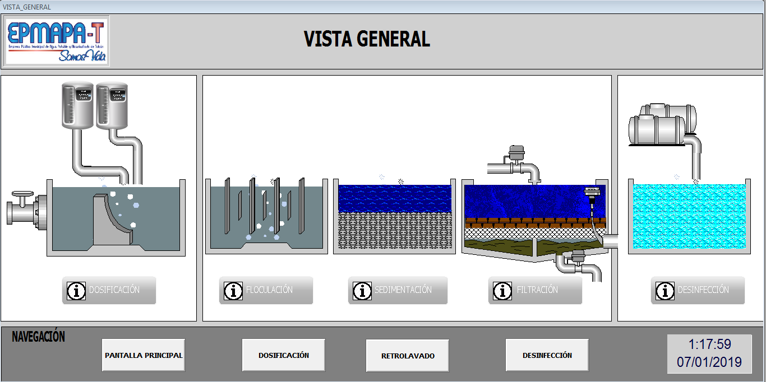

Slide 7
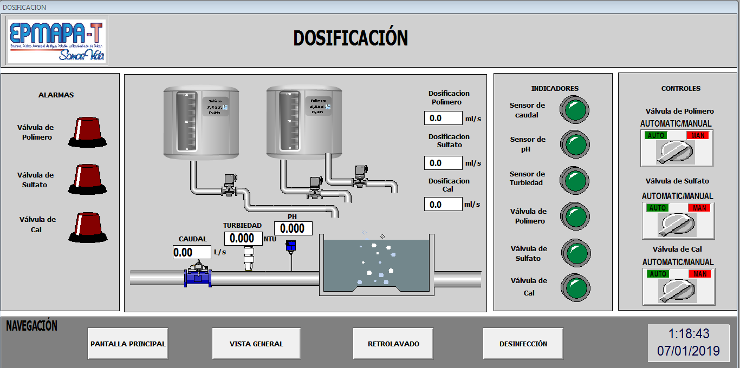

Slide 8
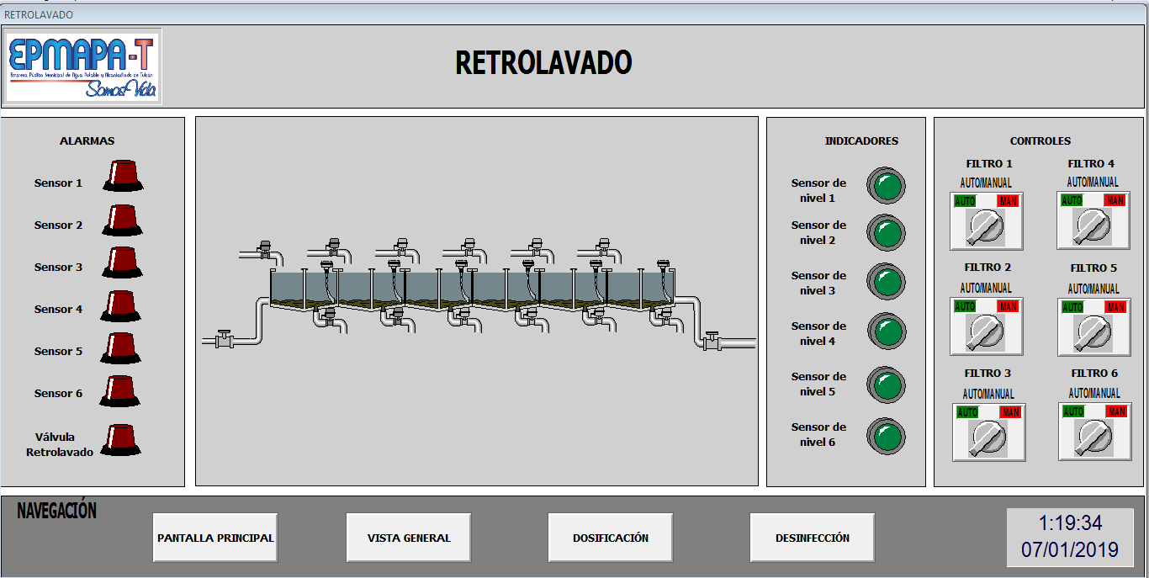

Slide 9
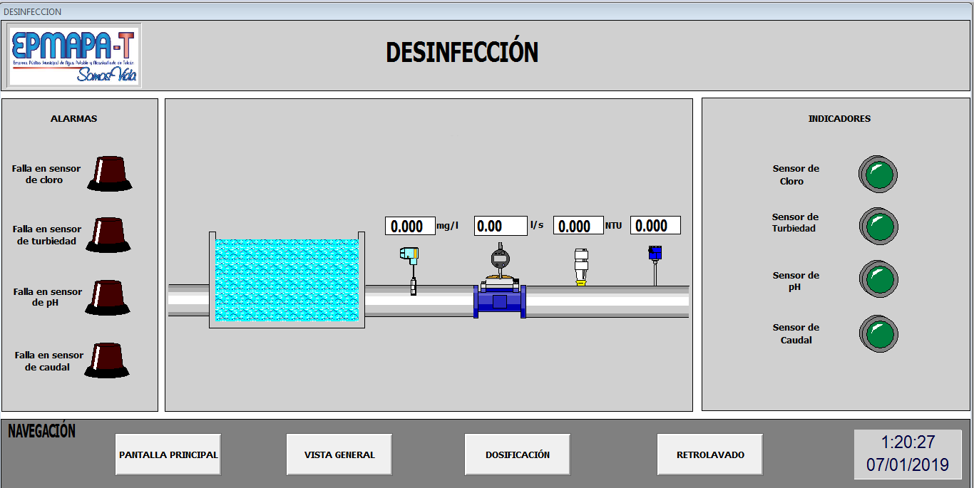

Slide 10
CONCLUSIONES
Introducción
Conceptos Fundamentales
Sistema EMG
Sistema IMUs
Brazo Biomecánico
Sistema Integración
Pruebas y Resultados
Conclusiones
Para la supervisión de la planta se diseñó un sistema SCADA que permite al departamento de calidad a cargo de la ingeniera química visualizar en tiempo real los parámetros de turbiedad, pH y caudal en la etapa de dosificación y desinfección, asegurando la calidad de los análisis de agua cruda y de agua tratada.
Las características de dosificación de polímero, sulfato y cal que requiere el tipo de agua cruda de Tulcán para su tratamiento y el desarrollo de la ingeniería básica y de detalle para el sistema de control en capítulos anteriores permitió determinar que el control por relación es la opción viable en comparación a otro tipo de control ya que permite dosificar cantidades determinadas para valores de turbiedad y pH que no requiere que ajuste sus parámetros de dosificación continuamente.
El estudio realizado puede ser implementado en base a lo diseñado en capítulos anteriores para lo cual se ha elaborado diagramas P&ID, multifilares eléctricos, diseño de tablero de control, selección de sensores y actuadores, selección y programación del controlador, además presentando el software de control ya configurado junto con las interfaces elaboradas y listas para la implementación.

Slide 11
CONCLUSIONES
Introducción
Conceptos Fundamentales
Sistema EMG
Sistema IMUs
Brazo Biomecánico
Sistema Integración
Pruebas y Resultados
Conclusiones
Para asegurar la limpieza eficiente de los filtros se diseñó una lógica de control ON – OFF que permite la apertura y cierre de válvulas según el set point o nivel de agua de cada filtro, disminuyendo la necesidad de asistencia por parte de los técnicos durante el mantenimiento de los filtros, lo cual representa la reducción del error humano producido por falta de supervisión e intervención.
El diseño de la Interfaz Humano Máquina de la planta funciona como interfaz entre el proceso y los operadores brindando información relevante del proceso al personal de la planta y evitando errores de medición del operador o instrumento de medidas analógicos.
El desarrollo del diseño de la ingeniería conceptual, básica y de detalle permitió solventar los requerimientos pedidos por la gerencia general de EPMAPA – T ya que el diseño de la automatización de la planta de tratamiento de agua potable de Tulcán se adapta a un plan maestro de ampliación y re-estructuración del sistema de agua potable que al momento se encuentra en la fase de estudios.

